Slide 1
Prezado(a) expositor(a),
Este material é um apoio ao seu trabalho na divulgação da Doutrina Espírita. Recomendamos que cada tema seja aprofundado por meio do estudo das Obras Básicas da Codificação Espírita. As obras de Francisco Cândido Xavier, sob a orientação do espírito Emmanuel, oferecem valioso complemento para reflexão e enriquecimento doutrinário. Desejamos a você um estudo proveitoso e uma palestra edificante. Se este conteúdo contribuir para o fortalecimento do seu trabalho, seu propósito estará plenamente alcançado.
Com estima fraterna “Espiritismo Para Você.”

Slide 2
A PRECE
DIÁLOGO DA ALMA COM DEUS

Slide 3
Como tem sido minha relação com Deus?
Agradeçer?
Pedir?
Eu oro para:
Reclamar?
Compreender?

Slide 4
“A prece é uma invocação; por ela o homem entra em comunicação com Deus.”
O Evangelho Segundo o Espiritismo, cap. XXVII; item 4.

Slide 5
Qual o caráter geral da prece?
“A prece é um ato de adoração. Orar a Deus é pensar nele; é pôr-se em comunicação com ele.
O Livro dos Espíritos, pergunta 659.

Slide 6
“A três coisas podemos propor-nos por meio da prece: louvar, pedir, agradecer.”
O Livro dos Espíritos, pergunta 659.
Louvor — reconhecimento da grandeza divina.
Pedido — súplica por auxílio moral ou material.
Agradecimento — gratidão pelas bênçãos recebidas

Slide 7
Agrada a Deus a prece?
“A prece é sempre agradável a Deus, quando ditada pelo coração, pois, para ele, a intenção é tudo.
O Livro dos Espíritos, pergunta 658.

Slide 8
Qual a prece que agrada a Deus?
A prece do íntimo é melhor que a prece lida
A prece dita com fé, com fervor e sinceridade.
A prece sincera que significa um ato de arrependimento e de verdadeira humildade.

Slide 9
A prece torna melhor o homem?
“Sim, porquanto aquele que ora com fervor e confiança se faz mais forte contra as tentações do mal e Deus lhe envia bons Espíritos para assistí-lo. É este um socorro que jamais se lhe recusa, quando pedido com sinceridade.”
O Livro dos Espíritos, pergunta 660.

Slide 10
A PRECE DE ISMÁLIA
A Prece de Ismália é uma oração do livro "Os Mensageiros", de André Luiz (psicografado por Chico Xavier) capítulo 24. Ismália pede a Deus que desperte os espíritos que estão em sofrimento, anestesiados pela negação espiritual, e que interceda por todos os que se afastaram do bem, com a intenção de levar a eles a luz e o amor.

Slide 11
A PRECE DE ISMÁLIA
“Ismália, então, num gesto de indefinível delicadeza, começou a orar, acompanhada por todos nós, em silêncio, salientando-se, porém, que lhe seguíamos a rogativa, frase por frase, atendendo a recomendações do nosso orientador, que aconselhou repetir, em pensamento, cada expressão, a fim de imprimir o máximo ritmo e harmonia ao verbo, ao som e à ideia, numa só vibração.”
Observação de André Luiz / Chico Xavier, livro: Os Mensageiros, capítulo 24.

Slide 12
A PRECE DE ISMÁLIA
“Senhor! — Começou Ismália, comovidamente, — dignai-vos assistir os nossos humildes tutelados, enviando-nos a luz de vossas bênçãos santificantes. Aqui estamos, prontos para executar vossa vontade, sinceramente dispostos a secundar vossos altos desígnios. Conosco, Pai, reúnem-se os irmãos que ainda dormem, anestesiados pela negação espiritual a que se entregaram no mundo...”
André Luiz / Chico Xavier, livro: Os Mensageiros, capítulo 24.

Slide 13
A PRECE DE ISMÁLIA
“Despertai-os, Senhor, se é de vossos desígnios sábios e misericordiosos, despertai-os do sono doloroso e infeliz. Acordai-os para a responsabilidade, para a noção dos deveres justos!… Magnânimo Rei, apiedai-vos de vossos súditos sofredores; Criador compassivo, levantai as vossas criaturas caídas; Pai Justo, desculpai vossos filhos desventurados!”
André Luiz / Chico Xavier, livro: Os Mensageiros, capítulo 24.

Slide 14
A PRECE DE ISMÁLIA
“Permiti caia o orvalho do vosso amor infinito sobre o nosso modesto Posto de Socorro!… Seja feita a vossa vontade acima da nossa, mas se é possível, Senhor, deixai que os nossos doentes recebam um raio vivificante do sol de vossa bondade!…”
André Luiz / Chico Xavier, livro: Os Mensageiros, capítulo 24.

Slide 15
A PRECE DE ISMÁLIA
Cada qual parecia, ali, apresentar uma expressão luminosa, gradativa. As senhoras que acompanhavam Ismália estavam quase semelhantes a ela, como se trajassem soberbos costumes radiosos, em que predominava a cor azul. Depois delas, em brilho, vinha a luz de Aniceto, de um lilás surpreendente. Em seguida, tínhamos Alfredo, cuja luz era de um verde suave e sugestivo, sem grande esplendor.
Observação de André Luiz / Chico Xavier, livro: Os Mensageiros, capítulo 24.

Slide 16
A PRECE DE ISMÁLIA
Depois dele, vinham alguns servidores ostentando na fronte claridades sublimes, expressas em variadas cores, e, logo após, Vicente e eu, mostrávamos fraca luminosidade, a qual, porém, nos enchia de júbilo intenso, considerando que a maioria dos cooperadores em serviço apresentava o corpo obscuro, como acontece na Esfera carnal.
Observação de André Luiz / Chico Xavier, livro: Os Mensageiros, capítulo 24.

Slide 17
A PRECE DE ISMÁLIA
“Temos, ao nosso lado, Senhor, infortunadas mães que não souberam descobrir o sentido sublime da fé, resvalando, imprudentemente, nos despenhadeiros da indiferença criminosa; pais que não conseguiram ultrapassar a materialidade no curso da existência humana, incapazes de ver a formosa missão que lhes confiastes;...”
André Luiz / Chico Xavier, livro: Os Mensageiros, capítulo 24.

Slide 18
A PRECE DE ISMÁLIA
“...cônjuges desventurados pela incompreensão de vossas leis augustas e generosas; jovens que se entregaram, de corpo e alma, aos alvitres da ilusão!… Muitos deles, atolaram-se no pantanal do crime, agravando débitos dolorosos! ¹³ Agora dormem, Pai, à espera de vossos desígnios santos. Sabemos, contudo, Senhor, que este sono não traduz repouso do pensamento…”
André Luiz / Chico Xavier, livro: Os Mensageiros, capítulo 24.

Slide 19
A PRECE DE ISMÁLIA
“Quase todos se desviaram da senda reta, pelas sugestões da ignorância que, como aranha gigantesca dos Círculos carnais, tece os fios da miséria, enredando destinos e corações! ¹⁶ Deprecando vossa misericórdia para eles, rogamos, igualmente para nós, a verdadeira noção da fraternidade universal! Ensinai-nos a transpor as fronteiras de separação para que vejamos em cada infeliz o irmão necessitado do nosso entendimento!”
André Luiz / Chico Xavier, livro: Os Mensageiros, capítulo 24.

Slide 20
A PRECE DE ISMÁLIA
“Ajudai-nos a compreensão, a fim de que venhamos a perder todo impulso de acusação nas estradas da vida! Ensinai-nos a amar como Jesus nos amou! ¹⁸ Também nós, Senhor, que aqui vos rogamos, fomos leprosos espirituais, cegos do entendimento, paralíticos da vontade, filhos pródigos do vosso amor!…”
André Luiz / Chico Xavier, livro: Os Mensageiros, capítulo 24.

Slide 21
A PRECE DE ISMÁLIA
“Também nós já dormimos, em tempos idos, nos Postos de Socorro da vossa misericórdia!… ¹⁹ Somos simples devedores, ansiosos de resgatar imensos débitos! Sabemos que vossa bondade nunca falha e esperamos confiantes a bênção de vida e luz!…”
André Luiz / Chico Xavier, livro: Os Mensageiros, capítulo 24.

Slide 22
A PRECE DE ISMÁLIA
Fizera Ismália nova pausa, agora mais longa. Enxuguei os olhos umedecidos de pranto. Suave calor, todavia, apossava-se-me da alma. E tão intensa era essa nova sensação de conforto, que interrompi a concentração em mim mesmo, a fim de olhar em torno. ²¹ Fixando instintivamente o alto, enxerguei, maravilhado, grande quantidade de flocos esbranquiçados, de tamanhos variadíssimos, a caírem copiosamente sobre nós que orávamos, exceto sobre os que dormiam.
Observação André Luiz / Chico Xavier, livro: Os Mensageiros, capítulo 24.

Slide 23
A PRECE DE ISMÁLIA
Tive a impressão de que eram derramados do céu sobre nossa fronte, caindo com a mesma abundância sobre todos, desde Ismália ao último dos servidores. Não cabia em mim de admiração, quando novo fenômeno me surpreendeu. Os flocos leves desapareciam ao tocar-nos, começando, porém, a sair de nossa fronte e do peito grandes bolhas luminosas, com a coloração da claridade de que estávamos revestidos, elevando-se no ar e atingindo as múmias numerosas.
Observação André Luiz / Chico Xavier, livro: Os Mensageiros, capítulo 24.

Slide 24
A PRECE DE ISMÁLIA
Ainda aí, reparava o problema da gradação espiritual. As luzes emitidas por Ismália eram mais brilhantes, intensas e rápidas, alcançando muitos enfermos de uma só vez. Em seguida, vinham as fornecidas pelas senhoras do seu círculo pessoal.
Observação André Luiz / Chico Xavier, livro: Os Mensageiros, capítulo 24.

Slide 25
A PRECE DE ISMÁLIA
Depois, tínhamos as de Aniceto, de Alfredo e dos demais. Os servos de corpo obscuro emitiam vibrações fracas, mas visivelmente luminosas. Cada qual, naquele instante de contato com o Plano superior, revelava o valor próprio na cooperação que podia prestar.
Observação André Luiz / Chico Xavier, livro: Os Mensageiros, capítulo 24.

Slide 26
A PRECE DE ISMÁLIA
Observando-me o assombro, Aniceto falou-me aos ouvidos:
— Na prece encontramos a produção avançada de elementos-força. Eles chegam da Providência em quantidade igual para todos os que se deem ao trabalho divino da intercessão, mas cada Espírito tem uma capacidade diferente para receber.
Observação André Luiz / Chico Xavier, livro: Os Mensageiros, capítulo 24.

Slide 27
A PRECE DE ISMÁLIA
Essa capacidade é a conquista individual para o mais alto. E como Deus socorre o homem pelo homem e atende a alma pela alma, cada um de nós somente poderá auxiliar os semelhantes e colaborar com o Senhor, com as qualidades de elevação já conquistadas na vida.
Observação André Luiz / Chico Xavier, livro: Os Mensageiros, capítulo 24.

Slide 28
A PRECE DE ISMÁLIA
Foco na intercessão: A oração não pede por si mesma, mas roga por misericórdia para os que provocam o sofrimento, os que furtam o pão e os que golpeiam e ferem.

Slide 29
A PRECE DE ISMÁLIA
Piedade para os "adormecidos": Ela pede que os espíritos "anestesiados pela negação espiritual" sejam despertados para a responsabilidade e para os deveres justos, não apenas do sono perturbador.

Slide 30
A PRECE DE ISMÁLIA
Amor e fraternidade: Ismália roga pelo amor e pela fraternidade universal, pedindo que os que estão na escuridão sejam auxiliados e que todos compreendam o sofrimento de seus semelhantes como um estado que precisa de ajuda.

Slide 31
A PRECE DE ISMÁLIA
Humildade e compaixão: A oração reflete a humildade da oradora ao se colocar diante de Deus, reconhecendo que todos somos filhos do erro e necessitamos de Sua ajuda para construir um futuro melhor.

Slide 32
A PRECE DE ISMÁLIA
Atendimento espiritual: A prece ocorre em um posto de socorro espiritual onde espíritos perturbados por lembranças de erros passados estão em sono profundo.
Energia e união: A oração é acompanhada por outros espíritos e intensificada pela união de pensamentos e vibrações de todos os presentes.
Efeito da oração: A prece é descrita como um ato de comunicação com o plano espiritual, onde as orações podem se manifestar como luz e energia emanadas dos oradores para auxiliar os que sofrem.

Slide 33
A PRECE DE ISMÁLIA
Espontaneidade: A oração espírita deve ser natural e espontânea, com o que vem do coração, e não uma oração decorada.
Concentração: É importante manter a concentração para intensificar a vibração e a harmonia da oração, acompanhando cada palavra mentalmente.
Foco: A prece pode ser adaptada e direcionada a Deus com o intuito de fortalecer a fé e a compaixão no momento da oração.

Slide 34
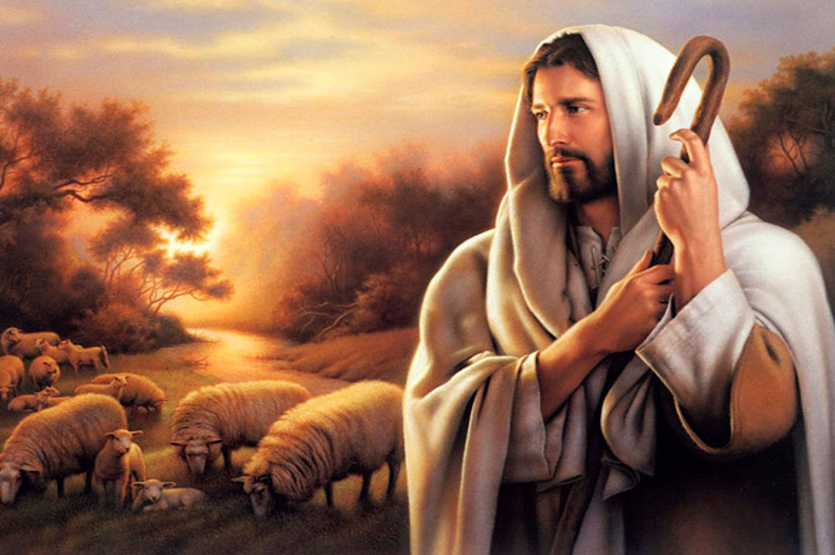
Imagem da internet
MUITA PAZ!!!

